Slide 1
CHÀO MỪNG CÁC EM
ĐÃ ĐẾN VỚI BUỔI HỌC!

Slide 2
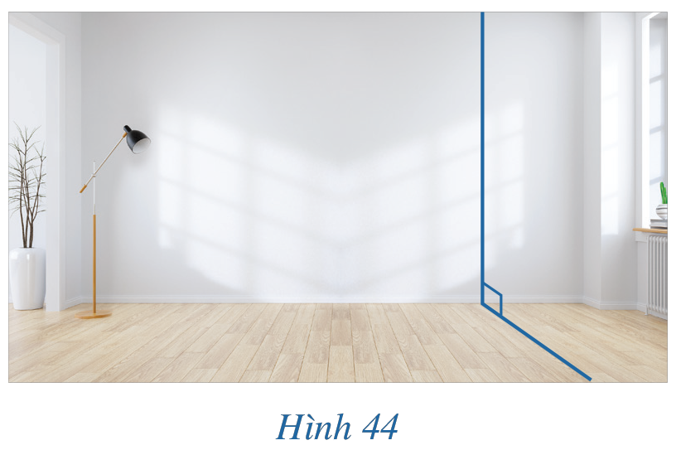

KHỞI ĐỘNG
Để công trình xây dựng được an toàn và bền vững , người ta thường xây tường nhà vuông góc với nền nhà (Hình 44).
Hình ảnh tường nhà vuông góc với nền nhà gợi nên khái niệm nào trong hình học?

Slide 3
BÀI 4.
HAI MẶT PHẲNG VUÔNG GÓC

Slide 4

NỘI DUNG BÀI HỌC
Định nghĩa
I
Điều kiện để hai mặt phẳng vuông góc
II
Tính chất
III

Slide 5



I. ĐỊNH NGHĨA

Slide 6
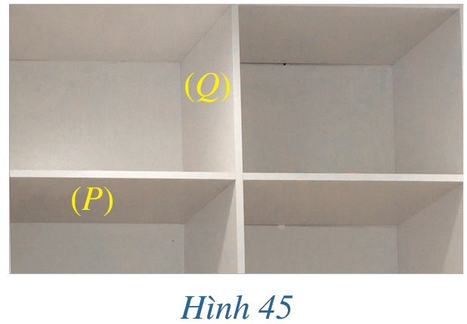
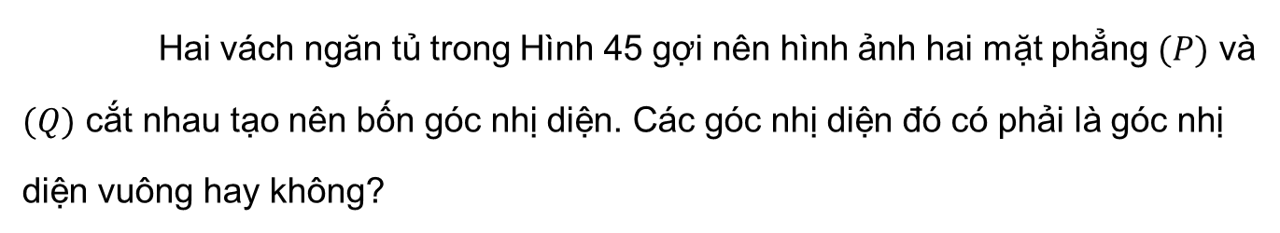

Hai vách ngăn tủ trong Hình 45 gợi nên hình ảnh hai mặt phẳng $(P)$ và $(Q)$ cắt nhau tạo nên bốn góc nhị diện. Các góc nhị diện đó có phải là góc nhị diện vuông hay không?
HĐ 1
Giải
Hai vách ngăn tủ được thiết kế vuông góc với nhau nên dễ dàng thấy được các góc nhị diện được tạo bởi hai mặt phẳng $\left(P\right)$ và $\left(Q\right)$ là những góc nhị diện vuông.
Nhận xét: Hai mặt phẳng cắt nhau tạo thành bốn góc nhị diện. Nếu một trong bốn góc nhị diện đó vuông thì các góc nhị diện còn lại cũng vuông.

Slide 7
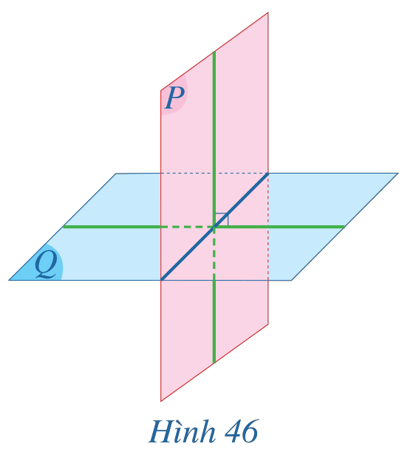
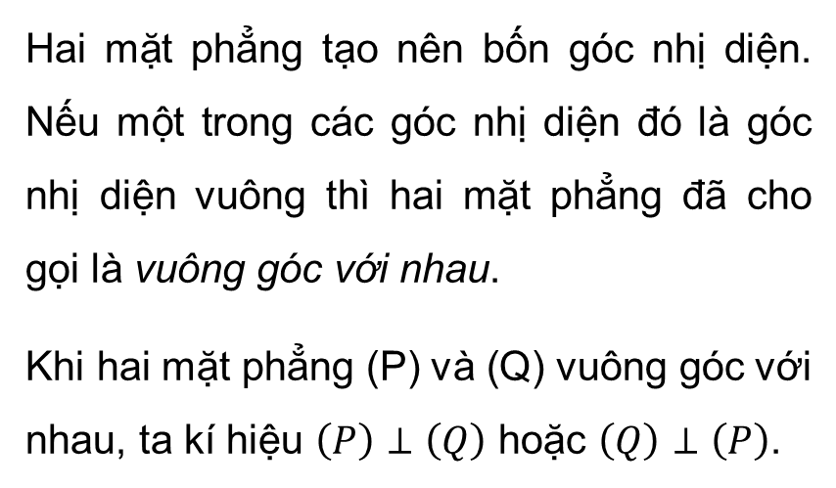
Định nghĩa
Hai mặt phẳng tạo nên bốn góc nhị diện. Nếu một trong các góc nhị diện đó là góc nhị diện vuông thì hai mặt phẳng đã cho gọi là vuông góc với nhau.
Khi hai mặt phẳng (P) và (Q) vuông góc với nhau, ta kí hiệu $\left(P\right)⊥\left(Q\right)$ hoặc $\left(Q\right)⊥\left(P\right)$.

Slide 8
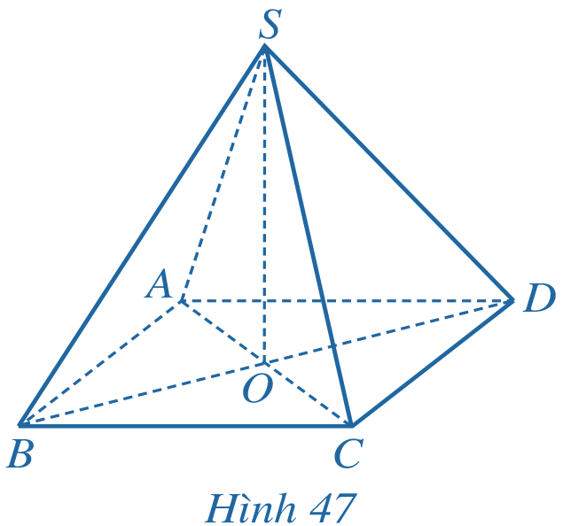
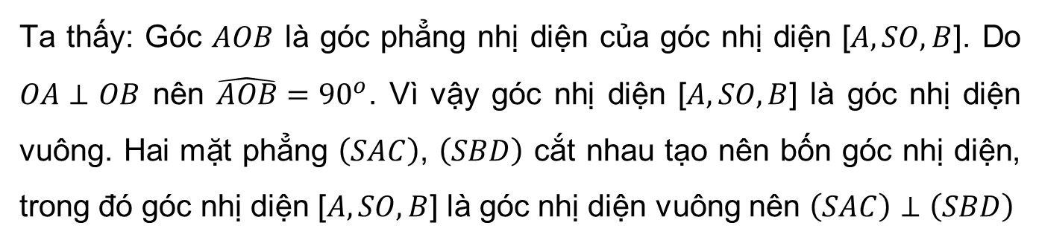
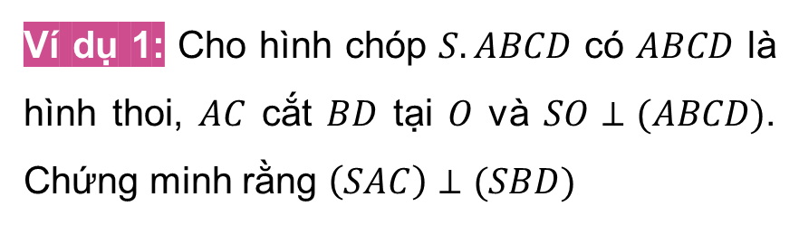
Ví dụ 1: Cho hình chóp $S.ABCD$ có $ABCD$ là hình thoi, $AC$ cắt $BD$ tại $O$ và $SO⊥(ABCD)$. Chứng minh rằng $\left(SAC\right)⊥(SBD)$
Giải
Ta thấy: Góc $AOB$ là góc phẳng nhị diện của góc nhị diện [$A, SO, B$]. Do $OA⊥OB$ nên $\hat{AOB}={90}^{o}$. Vì vậy góc nhị diện [$A, SO, B$] là góc nhị diện vuông. Hai mặt phẳng $\left(SAC\right)$, $\left(SBD\right)$ cắt nhau tạo nên bốn góc nhị diện, trong đó góc nhị diện [$A, SO, B$] là góc nhị diện vuông nên $\left(SAC\right)⊥\left(SBD\right)$

Slide 9
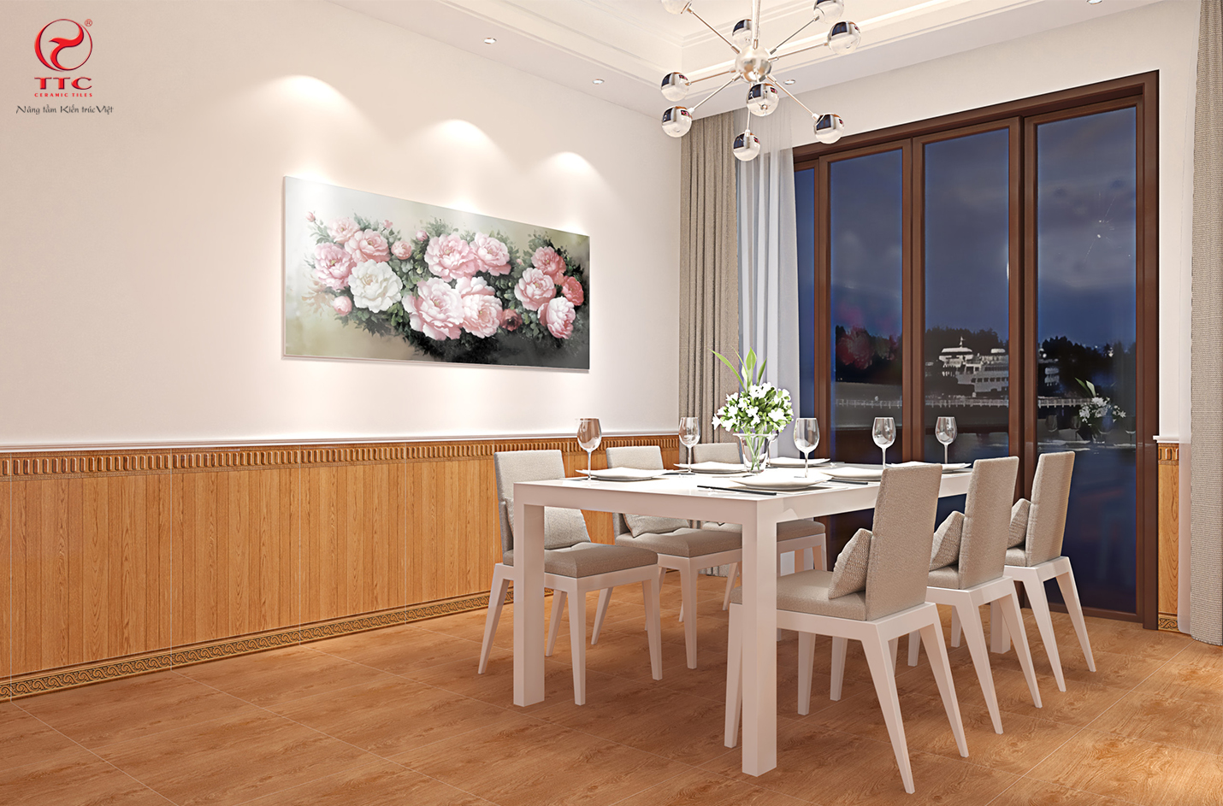

Nêu ví dụ trong thực tiễn minh họa hình ảnh hai mặt phẳng vuông góc.
Luyện tập 1
Giải
Những ví dụ trong thực tiễn minh hoạ hình ảnh hai mặt phẳng vuông góc là: Mặt tường vuông góc với sàn nhà, mặt ngang vuông góc với mặt đứng của bậc thang, ...

Slide 10
II. ĐIỀU KIỆN ĐỂ HAI MẶT PHẲNG VUÔNG GÓC

Slide 11
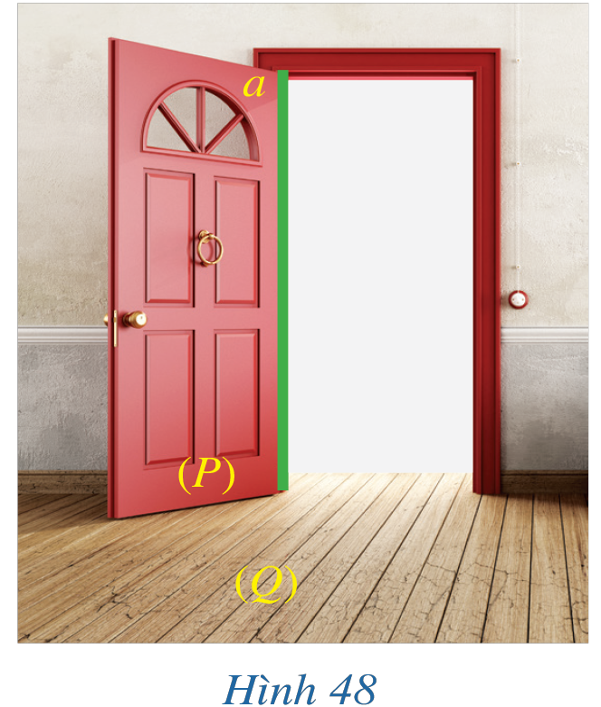

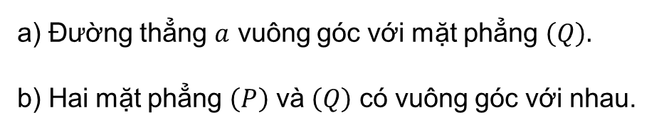
Nền nhà, cánh cửa và mép cánh cửa ở Hình 48 gợi nên hình ảnh mặt phẳng $(P)$, mặt phẳng $(Q)$ và đường thẳng $a$ nằm trên mặt phẳng $(P)$. Quan sát Hình 48 và cho biết:
a) Vị trí tương đối của đường thẳng $a$ và mặt phẳng $(Q)$;
b) Hai mặt phẳng $(P)$ và $(Q)$ có vuông góc với nhau không.
HĐ 2
Giải
a) Đường thẳng $a$ vuông góc với mặt phẳng $\left(Q\right).$
b) Hai mặt phẳng $\left(P\right)$ và $\left(Q\right)$ có vuông góc với nhau.

Slide 12
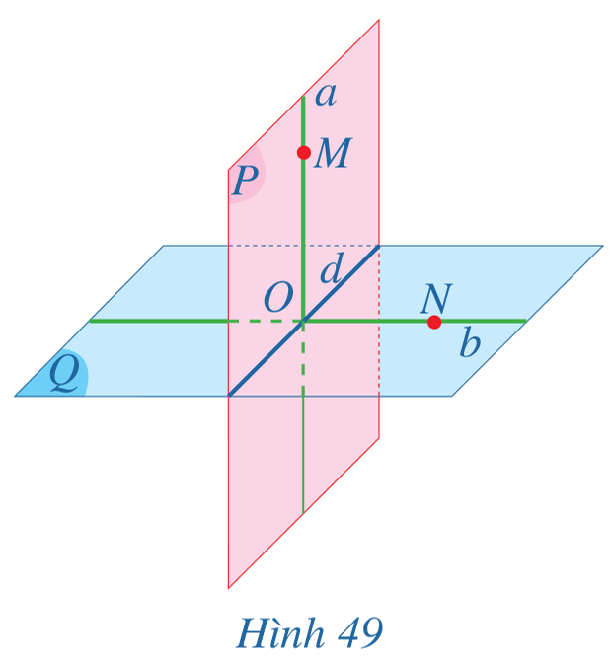
Định lí
Nếu mặt phẳng này chứa một đường thẳng mà đường thẳng đó vuông góc với mặt phẳng kia thì hai mặt phẳng đó vuông góc với nhau.

Slide 13
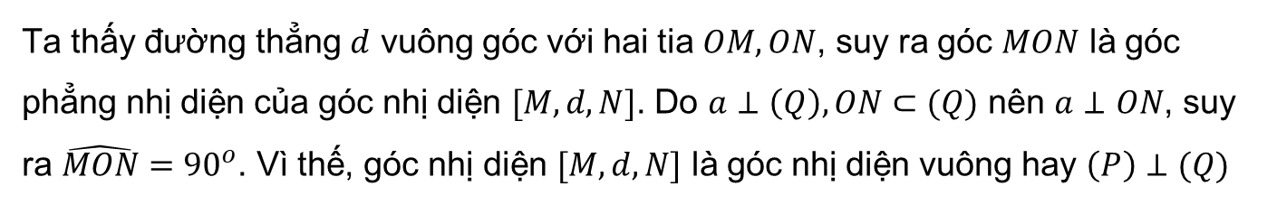

Chứng minh
Giả sử có hai mặt phẳng $(P)$ và $(Q)$ thỏa mãn $a⊂(P)$ và $a⊥(Q)$. Gọi $O$ là giao điểm của $a$ và $(Q)$
Do hai mặt phẳng $(P)$ và $(Q)$ cùng chứa $O$ nên hai mặt phẳng đó cắt nhau theo giao tuyến $d$ đi qua $O$. Trong mặt phẳng $(Q)$, qua $O$ kẻ đường thẳng $b$ vuông góc với $d$. Lấy hai điểm $M, N$ lần lượt thuộc các đường thẳng $a, b$ (Hình 49).
Ta thấy đường thẳng $d$ vuông góc với hai tia $OM, ON$, suy ra góc $MON$ là góc phẳng nhị diện của góc nhị diện $[M, d, N]$. Do $a⊥\left(Q\right), ON⊂(Q)$ nên $a⊥ON$, suy ra $\hat{MON}={90}^{o}$. Vì thế, góc nhị diện $[M, d, N]$ là góc nhị diện vuông hay $\left(P\right)⊥(Q)$

Slide 14
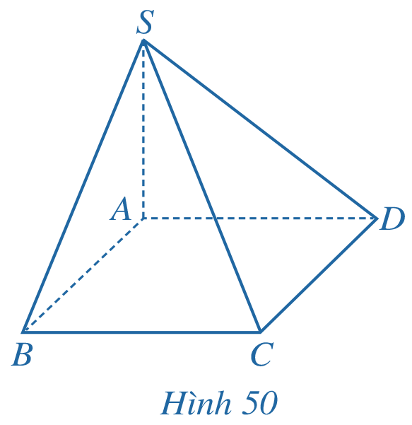
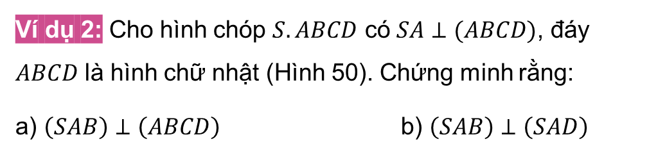
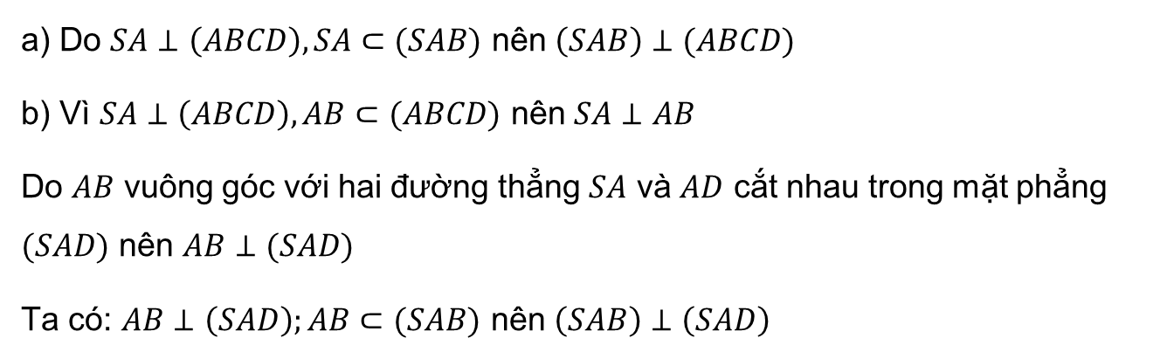
Ví dụ 2: Cho hình chóp $S.ABCD$ có $SA⊥(ABCD)$, đáy $ABCD$ là hình chữ nhật (Hình 50). Chứng minh rằng:
a) $\left(SAB\right)⊥\left(ABCD\right)$ b) $\left(SAB\right)⊥\left(SAD\right)$
Giải
a) Do $SA⊥\left(ABCD\right), SA⊂(SAB)$ nên $\left(SAB\right)⊥(ABCD)$
b) Vì $SA⊥\left(ABCD\right), AB⊂(ABCD)$ nên $SA⊥AB$
Do $AB$ vuông góc với hai đường thẳng $SA$ và $AD$ cắt nhau trong mặt phẳng $(SAD)$ nên $AB⊥(SAD)$
Ta có: $AB⊥\left(SAD\right);AB⊂(SAB)$ nên $\left(SAB\right)⊥\left(SAD\right)$

Slide 15
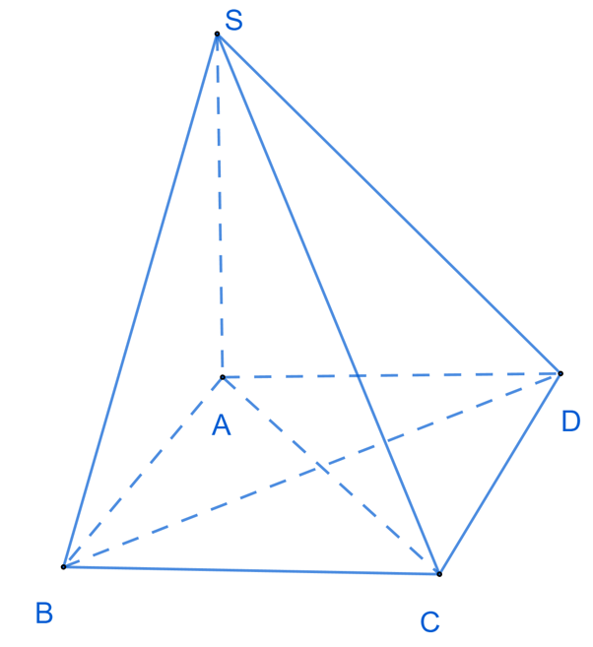

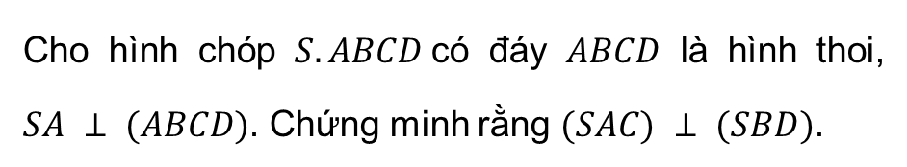
Cho hình chóp $S.ABCD$có đáy $ABCD$ là hình thoi, $SA ⊥ (ABCD)$. Chứng minh rằng $(SAC) ⊥ (SBD)$.
Luyện tập 2
Giải
Ta có: $SA⊥\left(ABCD\right)$ và $BD ⊂\left(ABCD\right)$ nên $SA⊥BD$.
Vì $ABCD$ là hình thoi nên BD$⊥AC$.
Ta có: BD$⊥SA;BD⊥AC$
Suy ra $BD⊥\left(SAC\right)$
Mà $BD ⊂\left(SBD\right)$ nên (S$BD)⊥(SAC)$.

Slide 16
III. TÍNH CHẤT

Slide 17

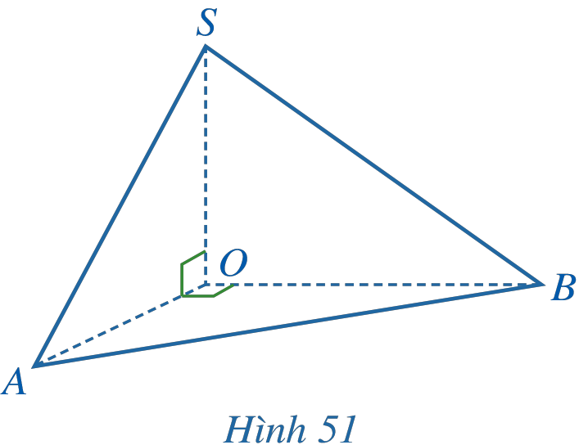

HĐ 3
Cho hình chóp $S.OAB$ thoả mãn $(AOS) ⊥ (AOB)$, $\hat{AOS}=\hat{AOB}=90°$ (Hình 51)
a) Giao tuyến của hai mặt phẳng $(AOS)$ và $(AOB)$ là đường thẳng nào?
b) $SO$ có vuông góc với giao tuyến của hai mặt phẳng $(AOS)$ và $(AOB)$ hay không?
c) $SO$ có vuông góc với mặt phẳng $(AOB)$ hay không?

Slide 18

Giải
a) Ta có: $A∈\left(AOS\right)∩\left(AOB\right)$
$O∈\left(AOS\right)∩\left(AOB\right)$
Suy ra $AO=\left(AOS\right)∩\left(AOB\right)$
Vậy giao tuyến của hai mặt phẳng $\left(AOS\right)$ và $\left(AOB\right)$ là đường thẳng $AO$.
b) Ta có: $\hat{AOS}={90}^{∘}$nên $SO⊥AO.$
Vậy SO vuông góc với giao tuyến của hai mặt phẳng (AOS) và (AOB).

Slide 19

Giải
c) Ta có: A$O⊥OB$. Mà: $AO⊥SO.$
Vậy $\hat{SOB}$là góc phẳng nhị diện của góc nhị diện $[S,AO,B]$.
Vì $\left(AOS\right)⊥\left(AOB\right)$ nên $\hat{SOB}={90}^{∘}$
Ta có: $SO⊥OA; SO⊥OB$
Suy ra $SO⊥\left(AOB\right)$.

Slide 20
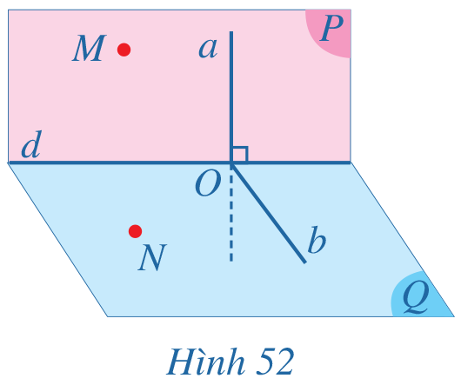
Tính chất 1
Nếu hai mặt phẳng vuông góc với nhau thì bất cứ đường thẳng nào nằm trong mặt phẳng này và vuông góc với giao tuyến cũng vuông góc với mặt phẳng kia.

Slide 21
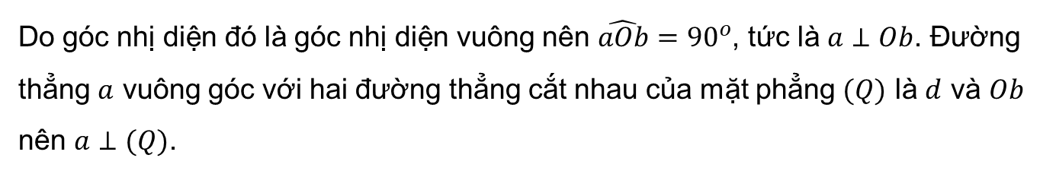

Chứng minh
Cho hai mặt phẳng $\left(P\right), (Q)$ vuông góc với nhau và cắt nhau theo giao tuyến $d$. Cho đường thẳng $a⊂(P)$ sao cho $a⊥d$. Gọi $O$ là giao điểm của $a$ và $d$
Lấy hai điểm $M, N$ lần lượt trên hai mặt phẳng $\left(P\right), (Q)$ sao cho $M, N$ không thuộc đường thẳng $d$. Ta có thể coi góc $aOb$ là góc phẳng nhị diện $[M, d, N]$ (Hình 52).
Do góc nhị diện đó là góc nhị diện vuông nên $\hat{aOb}={90}^{o}$, tức là $a⊥Ob$. Đường thẳng $a$ vuông góc với hai đường thẳng cắt nhau của mặt phẳng $(Q)$ là $d$ và $Ob$ nên $a⊥(Q)$.

Slide 22
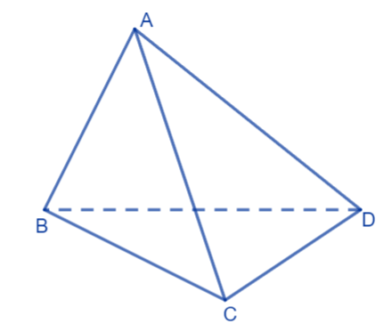
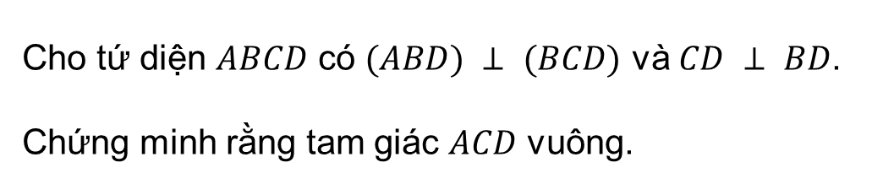

Cho tứ diện $ABCD$ có $(ABD) ⊥ (BCD)$ và $CD ⊥ BD$. Chứng minh rằng tam giác $ACD$ vuông.
Luyện tập 3
Giải
Ta có: $\left(ABD\right)∩\left(BCD\right)=BD$
Mà $\left(ABD\right)⊥\left(BCD\right), CD⊥BD$
$⇒CD⊥(ABD)⇒CD⊥AD$.
Vậy $∆ACD$ vuông tại $D$.

Slide 23
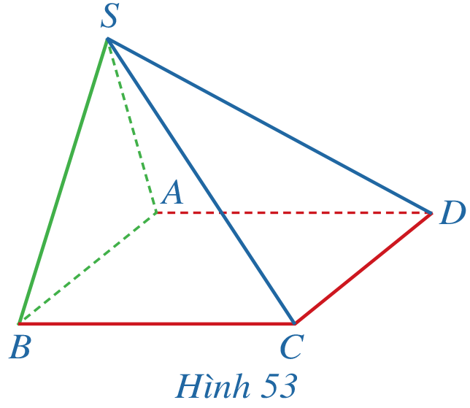

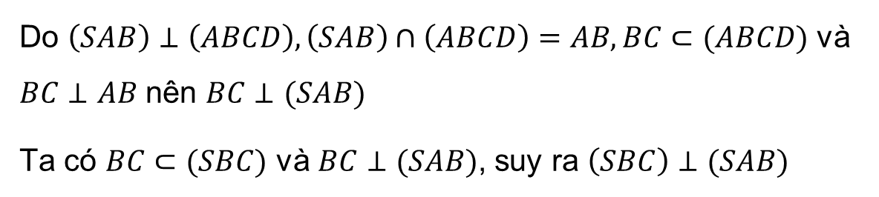
Ví dụ 3: Cho hình chóp $S.ABCD$ có $\left(SAB\right)⊥(ABCD)$, đáy $ABCD$ là hình chữ nhật (Hình 53). Chứng minh rằng $\left(SBC\right)⊥(SAB)$
Giải
Do $\left(SAB\right)⊥\left(ABCD\right), \left(SAB\right)∩\left(ABCD\right)=AB, BC⊂(ABCD)$ và $BC⊥AB$ nên $BC⊥(SAB)$
Ta có $BC⊂(SBC)$ và $BC⊥(SAB)$, suy ra $\left(SBC\right)⊥(SAB)$

Slide 24
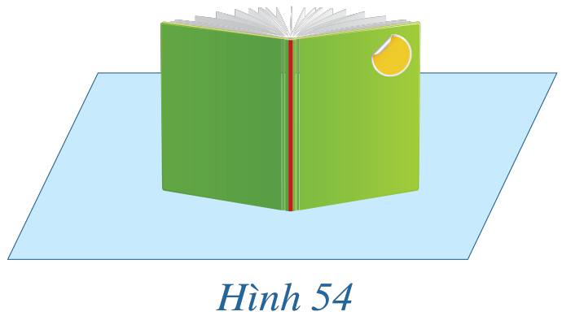

Trong Hình 54, hai bìa của cuốn sách gợi nên hình ảnh hai mặt phẳng vuông góc với mặt bàn. Hãy dự đoán xem gáy sách có vuông góc với mặt bàn hay không.
HĐ 4
Giải
Hai bìa của cuốn sách gợi nên hình ảnh hai mặt phẳng vuông góc với mặt bàn. Khi đó đường thẳng đi qua gáy sách chính là giao tuyến của hai mặt phẳng đó.
Khi đó gáy sách vuông góc với với mặt bàn.

Slide 25
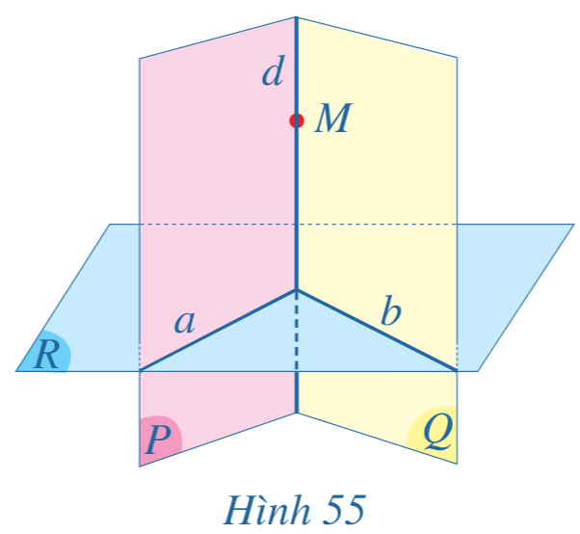
Tính chất 2
Nếu hai mặt phẳng cắt nhau và cùng vuông góc với mặt phẳng thứ ba thì giao tuyến của chúng vuông góc với mặt phẳng thứ ba đó.

Slide 26
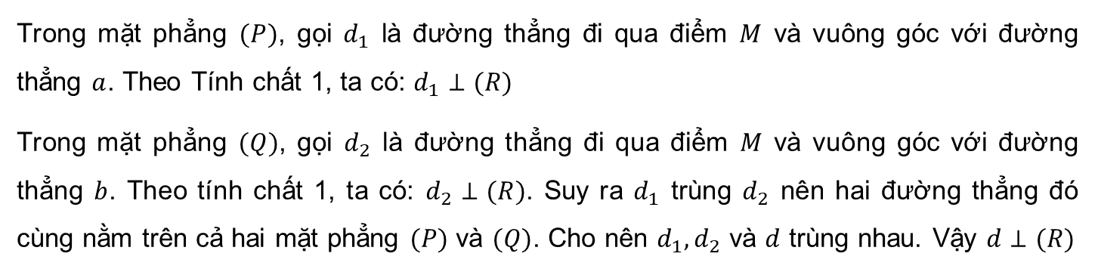
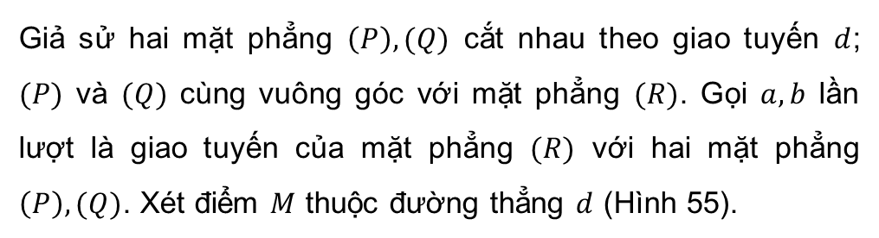
Chứng minh
Giả sử hai mặt phẳng $\left(P\right), (Q)$ cắt nhau theo giao tuyến $d$; $(P)$ và $(Q)$ cùng vuông góc với mặt phẳng $(R)$. Gọi $a, b$ lần lượt là giao tuyến của mặt phẳng $(R)$ với hai mặt phẳng $\left(P\right), (Q)$. Xét điểm $M$ thuộc đường thẳng $d$ (Hình 55).
Trong mặt phẳng $(P)$, gọi $d_{1}$ là đường thẳng đi qua điểm $M$ và vuông góc với đường thẳng $a$. Theo Tính chất 1, ta có: $d_{1}⊥(R)$
Trong mặt phẳng $(Q)$, gọi $d_{2}$ là đường thẳng đi qua điểm $M$ và vuông góc với đường thẳng $b$. Theo tính chất 1, ta có: $d_{2}⊥(R)$. Suy ra $d_{1}$ trùng $d_{2}$ nên hai đường thẳng đó cùng nằm trên cả hai mặt phẳng $(P)$ và $(Q)$. Cho nên $d_{1}, d_{2}$ và $d$ trùng nhau. Vậy $d⊥(R)$

Slide 27
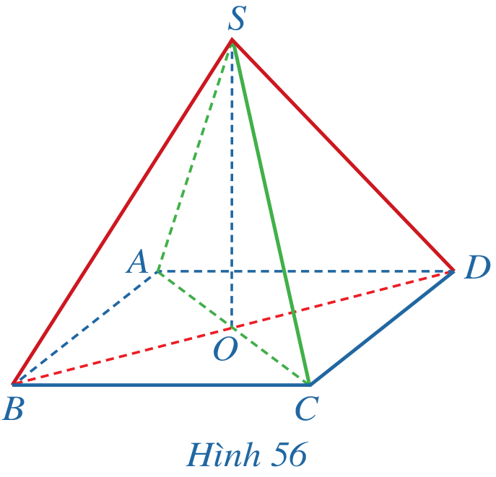

Ví dụ 4: Cho hình chóp $S.ABCD$ có đáy $ABCD$ là hình vuông cạnh $a$ với tâm $O$, $SO=\frac{a\sqrt{2}}{2}$. Hai mặt phẳng $(SAC)$ và $(SBD)$ cùng vuông góc với mặt phẳng $(ABCD)$ (Hình 56)
a) Chứng minh rằng $SO⊥(ABCD)$
b) Tính góc giữa đường thẳng $SA$
và mặt phẳng $(ABCD)$

Slide 28

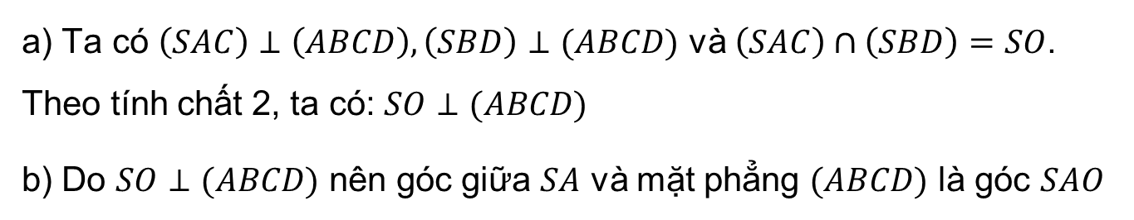
Giải
a) Ta có $\left(SAC\right)⊥\left(ABCD\right), \left(SBD\right)⊥(ABCD)$ và $\left(SAC\right)∩\left(SBD\right)=SO$. Theo tính chất 2, ta có: $SO⊥(ABCD)$
b) Do $SO⊥(ABCD)$ nên góc giữa $SA$ và mặt phẳng $(ABCD)$ là góc $SAO$
Vì tam giác $SAO$ vuông tại $O$ có $SO=AO=\frac{a\sqrt{2}}{2}$ nên tam góc $SAO$ vuông cân tại $O$.
Suy ra $\hat{SAO}={45}^{o}$. Vậy góc giữa đường thẳng $SA$ và mặt phẳng $(ABCD)$ là ${45}^{o}$

Slide 29
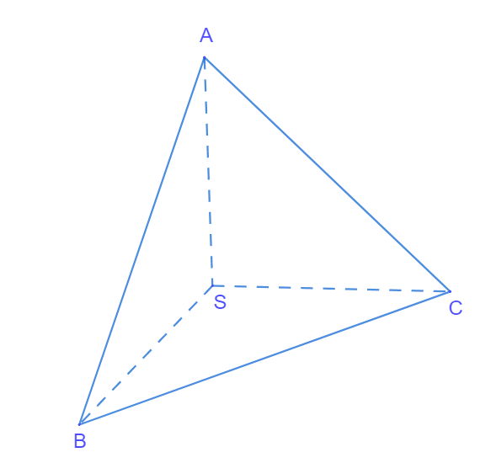


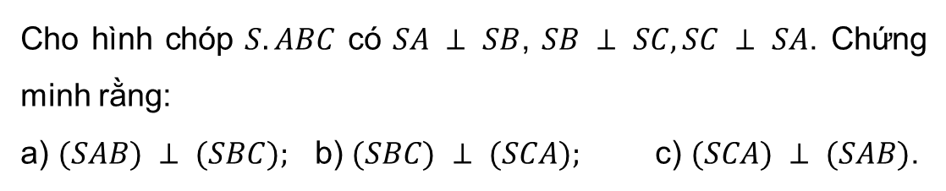
Cho hình chóp $S.ABC$ có $SA ⊥ SB$, $SB ⊥ SC, SC ⊥ SA$. Chứng minh rằng:
a) $(SAB) ⊥ (SBC);$ b) $(SBC) ⊥ (SCA);$ c) $(SCA) ⊥ (SAB)$.
Luyện tập 4
Giải
a) Ta có: $SA⊥SB; SA⊥SC$.
Suy ra $SA⊥\left(SBC\right)$.
Mà $SA⊂\left(SAB\right)$
Nên $\left(SAB\right)⊥\left(SBC\right)$.
b) Ta có: $SA⊥\left(SBC\right);SA⊂\left(SAC\right)$
Suy ra $\left(SAC\right)⊥\left(SBC\right)$.
c) Ta có: $SB⊥SA; SB⊥SC$.
Suy ra $SB⊥\left(SAC\right)$.
Mà $SB⊂\left(SAB\right)$
Nên $\left(SAB\right)⊥\left(SAC\right)$.

Slide 30
LUYỆN TẬP

Slide 31


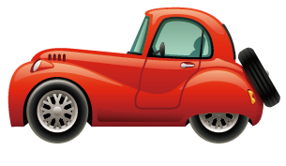
Trò Chơi “Đua xe”

Slide 32
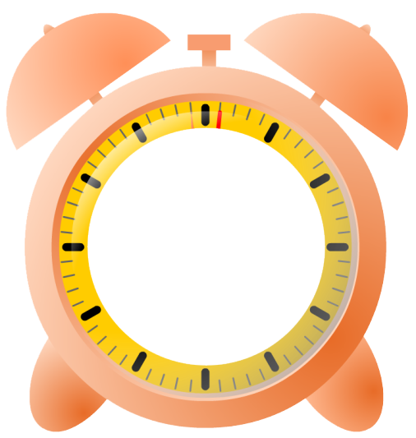




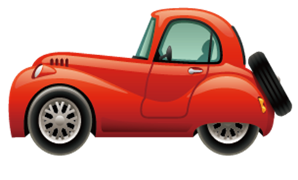
Câu 1. Trong các mệnh đề sau, mệnh đề nào đúng ?
Hai mặt phẳng vuông góc với nhau thì mọi đường thẳng nằm trong mặt phẳng này sẽ vuông góc với mặt phẳng kia
A
Hai mặt phẳng phân biệt cùng vuông góc với một mặt phẳng thì vuông góc với nhau
B
C
Hai mặt phẳng phân biệt cùng vuông góc với một mặt phẳng thì song song với nhau
D
Hai mặt phẳng vuông góc với nhau thì mọi đường thẳng nằm trong mặt phẳng này và vuông góc với giao tuyến của hai mặt phẳng sẽ vuông góc với mặt phẳng kia
Notes:
Kích chuột vào ô tròn A, B, C, D để chọn đáp án

Slide 33





Câu 2. Cho hình chóp $S.ABCD$ Trong đó đáy ABCD là hình chữ nhật, $SA⊥\left(ABCD\right)$. Mặt phẳng (ABCD) vuông góc với mặt phẳng nào dưới đây ?
$$\left(SCD\right)$$
$$\left(SAB\right)$$
A
C
$$\left(SBC\right)$$
$$\left(SBD\right)$$
B
D
Notes:
Kích chuột vào ô tròn A, B, C, D để chọn đáp án

Slide 34





Câu 3. Cho hình chóp $S.ABC$ có đáy ABC là tam giác vuông tại $C$, mặt bên $SAC$ là tam giác đều và nằm trong mặt phẳng vuông góc với đáy. Gọi $I$ là trung điểm của $SC$. Mệnh đề nào sau đây sai?
A
$$AI⊥SC$$
C
$$\left(SAB\right)⊥\left(SAC\right)$$
B
$$\left(SBC\right)⊥\left(SAC\right)$$
$$\left(ABI\right)⊥\left(SBC\right)$$
D
Notes:
Kích chuột vào ô tròn A, B, C, D để chọn đáp án

Slide 35





Câu 4. Cho hình chóp $S.ABC$ có đáy $ABC$ là tam giác vuông cân tại B, $SA⊥\left(ABC\right).$ Gọi $M$ là trung điểm của AC$.$ Chọn khẳng định sai trong các khẳng định sau ?
$$BM⊥AC$$
$$\left(SAB\right)⊥\left(SBC\right)$$
A
C
$$\left(SBM\right)⊥\left(SAC\right)$$
$$\left(SAB\right)⊥\left(SAC\right)$$
B
D
Notes:
Kích chuột vào ô tròn A, B, C, D để chọn đáp án

Slide 36




Câu 5. Cho hình chóp tứ giác đều S.ABCD. Tìm mệnh đề sai trong các mệnh đề dưới đây.
$$\left(SAC\right)⊥\left(ABCD\right)$$
$$\left(SAB\right)⊥\left(ABCD\right)$$
A
C
$$\left(SAC\right)⊥\left(SBD\right)$$
$$\left(SBD\right)⊥\left(ABCD\right)$$
B
D
Notes:
Kích chuột vào ô tròn A, B, C, D để chọn đáp án

Slide 37



Bài 1 (SGK – tr.99) Quan sát ba mặt phẳng $(P), (Q), (R)$ ở Hình 57, chỉ ra hai cặp mặt phẳng mà mỗi cặp gồm hai mặt phẳng vuông góc với nhau. Hãy sử dụng kí hiệu để viết những kết quả đó.
Giải
Từ hình ảnh ta thấy hai cặp mặt phẳng vuông góc với nhau là $\left(P\right)$ và $\left(R\right),\left(Q\right)$ và $\left(R\right).$
⦁ Hai mặt phẳng $\left(P\right)$ và $\left(R\right)$ vuông góc với nhau kí hiệu là: $\left(P\right)$ $⊥\left(R\right).$
⦁ Hai mặt phẳng $\left(Q\right)$ và $\left(R\right)$ vuông góc với nhau kí hiệu là: $\left(Q\right)⊥\left(R\right).$

Slide 38


Bài 2 (SGK – tr.99) Chứng minh: Nếu hai mặt phẳng vuông góc với nhau thì mặt phẳng này chứa một đường thẳng vuông góc với mặt phẳng kia.
Giải
Cho hai mặt phẳng $\left(P\right)$ và $\left(Q\right)$vuông góc với nhau.
Ta cần chứng minh rằng tồn tại một đường thẳng $a$ nằm trong mặt phẳng $\left(P\right)$ sao cho đường thẳng $a$ vuông góc với mặt phẳng $\left(Q\right).$
Gọi $d=\left(P\right)∩\left(Q\right), a ⊂(P)$ và $a$ vuông góc với $d$.
Lấy $O=a∩\left(Q\right)$. Trong mặt phẳng $\left(Q\right),$ qua $O$ kẻ đường thẳng $b$ vuông góc với $d$.

Slide 39

Bài 2 (SGK – tr.99) Chứng minh: Nếu hai mặt phẳng vuông góc với nhau thì mặt phẳng này chứa một đường thẳng vuông góc với mặt phẳng kia.
Giải
Ta có: $a⊥d, b⊥d$
$\hat{⇒aOb}$là góc phẳng nhị diện $\left[P, d, Q\right]$
Mặt khác $\left(P\right)⊥\left(Q\right)$ nên góc nhị diện $\left[P, d, Q\right]$ vuông hay $\hat{aOb}={90}^{∘}$
Suy ra $a⊥ b.$
Mà $a⊥d$.
Suy ra a ⊥ (Q).

Slide 40
Bài 3 (SGK – tr.99) Chứng minh các định lí sau:
a) Nếu hai mặt phẳng (phân biệt) cùng vuông góc với mặt phẳng thứ ba thì song song với nhau hoặc cắt nhau theo một giao tuyến vuông góc với mặt phẳng thứ ba đó;
b) Cho hai mặt phẳng song song. Nếu một mặt phẳng vuông góc với một trong hai mặt phẳng đó thì vuông góc với mặt phẳng còn lại.

Slide 41



Giải
a) Giả sử ta có: $(P)⊥(R), (Q)⊥(R),$ gọi $a=(P)∩(R), b=(Q)∩(R).$
Mà $(P)$ và $(Q)$ là hai mặt phẳng phân biệt nên $a$ và $b$ không trùng nhau.
Hơn nữa: $a$ và $b$ cùng nằm trong $(R),$ nên xảy ra hai trường hợp:
⦁ Nếu $a //b$, mà $a⊂(P), b⊂(Q)$ thì suy ra $(P)//(Q).$
⦁ Nếu $a$ cắt $b$, gọi $O=a∩b$. Mà $a⊂(P)$ và $b⊂\left(Q\right)$nên $O∈(P)∩(Q)$. Khi đó sẽ tồn tại $c=(P)∩(Q)$.
Do $(P)⊥(R), (Q)⊥(R)$ và $c=(P)∩(Q)$ nên suy ra $c⊥(R).$

Slide 42


Giải
Giả sử có ba mặt phẳng $(P), (Q), (R)$ thỏa mãn $(P) // (Q)$ và $(R)⊥(P).$ Ta cần chứng minh $(R)⊥(Q).$
Gọi $a=(P)∩(R),$ lấy $d⊂(R)$ sao cho $a⊥d$.
Ta có: $(R)⊥(P), a=(R)∩(P), d⊂(R)$ và $a⊥d,$ suy ra $d⊥(P).$
Mà $(P) //(Q)$ nên $d⊥(Q).$
Suy ra $(Q)⊥(R).$

Slide 43


Bài 4 (SGK – tr.99) Cho một đường thẳng không vuông góc với mặt phẳng cho trước. Chứng minh rằng tồn tại duy nhất một mặt phẳng chứa đường thẳng đó và vuông góc với mặt phẳng đã cho.
Giải
Cho đường thẳng $d$ không vuông góc với mặt phẳng $(P)$. Ta cần chứng minh: tồn tại duy nhất mặt phẳng $(Q)$ vuông góc với $(P)$ và chứa $d$.

Slide 44



Giải
Chứng minh tính tồn tại mặt phẳng $(Q):$
- Xét trường hợp $d$ cắt $(P)$ tại $A$.
Lấy $M∈d$ sao cho $M≠A$. Vẽ đường thẳng$a$ đi qua $M$ sao cho $a⊥(P).$
Suy ra $d∩a=M$.
Khi đó hai đường thẳng $a$ và $d$ xác định mặt phẳng $(Q)$ hay mặt phẳng $(Q)$ chứa hai đường thẳng$a$ và $d$.
Vì $a⊥(P), a⊂(Q)$ nên ta có $(P)⊥(Q).$

Slide 45



Giải
- Xét trường hợp $d⊂(P)$ hoặc $d//(P).$
Lấy $M∈d$. Vẽ đường thẳng $a$ đi qua $M$ sao cho $a⊥(P).$
Suy ra $d∩a=M$.
Khi đó hai đường thẳng $a$ và $d$ xác định mặt phẳng $(Q)$ hay mặt phẳng $(Q)$ chứa hai đường thẳng $a$ và $d$.
Vì $a⊥(P), a⊂(Q)$ nên ta có $(P)⊥ (Q).$

Slide 46

Giải
Chứng minh tính duy nhất mặt phẳng $(Q)$:
Giả sử tồn tại mặt phẳng $(Q’)$ khác $(Q)$ sao cho $d⊂(Q’)$ và $(P)⊥(Q’)$.
Ta thấy: $d=(Q’)∩(Q)$.
Mà $(P)⊥(Q), (P)⊥(Q’)$ nên suy ra $d⊥(P)$.
Mâu thuẫn với giả thiết $d$ không vuông góc với $(P)$.
Như vậy, tồn tại duy nhất mặt phẳng $(Q)$ sao cho $d⊂(Q)$ và $(P)⊥(Q).$

Slide 47
VẬN DỤNG

Slide 48




Bài 5 (SGK – tr.99) Cho hình chóp $S.ABCD$ có đáy $ABCD$ là hình chữ nhật, mặt phẳng $(SAB)$ vuông góc với mặt đáy, tam giác $SAB$ vuông cân tại $S$. Gọi $M$ là trung điểm của $AB$. Chứng minh rằng:
a) $SM ⊥ (ABCD);$ b) $AD ⊥ (SAB);$ c) $(SAD) ⊥ (SBC).$
Giải
a) Xét tam giác $SAB$ vuông cân tại $S$có: $SM$ là đường trung tuyến (do $M$ là trung điểm của $AB$) nên $SM ⊥ AB$.
Do $A∈(SAB)∩(ABCD);$
$$B∈(SAB)∩(ABCD).$$
Suy ra $AB=(SAB)∩(ABCD).$

Slide 49


b) Do $SM⊥(ABCD)$ và $AD⊂(ABCD)$ nên $SM⊥AD$.
Vì $ABCD$ là hình chữ nhật nên $AD⊥AB.$
Ta có: $AD⊥AB, AD⊥SM$ và $AB∩SM=M$ trong $(SAB)$.
Suy ra $AD⊥(SAB)$
c) Do $AD⊥(SAB)$ và $SB⊂(SAB)$ nên $AD⊥SB.$
Vì tam giác$SAB$ vuông cân tại $S$nên $SA⊥SB.$
Ta có$: SB⊥AD, SB⊥SA$ và $AD∩SA=A$ trong $(SAD)$.
Suy ra $SB⊥(SAD)$.
Hơn nữa $SB⊂(SBC)$ nên $(SBC)⊥(SAD).$
Giải
Ta có: $(SAB)⊥(ABCD);$
$$SM⊂(SAB), SM⊥AB;$$
$(SAB)∩(ABCD)=AB$.
Từ đó, ta có $SM⊥(ABCD).$

Slide 50



Bài 6 (SGK – tr.99) Cho hình lăng trụ $ABC.A’B’C’$có tất cả các cạnh cùng bằng $a$, hai mặt phẳng $(A’AB)$và $(A’AC)$cùng vuông góc với $(ABC)$.
a) Chứng minh rằng $AA’ ⊥ (ABC)$.
b) Tính số đo góc giữa đường thẳng $A’B$ và mặt phẳng $(ABC)$.
Giải
a) Do $A∈(A’AB)∩(A’AC)$ và $A’∈(A’AB)∩(A’AC)$.
Suy ra $AA’=(A’AB)∩(A’AC).$
Ta có: $(A’AB)⊥(ABC);$
$$(A’AC)⊥(ABC);$$
$$(A’AB)∩(A’AC)=AA’.$$
Do đó $AA’⊥(ABC)$.

Slide 51

Giải
b) Do $AA’⊥(ABC)$ nên $AB$ là hình chiếu của $A’B$ trên$(ABC)$.
Suy ra góc giữa đường thẳng $A’B$và mặt phẳng $(ABC)$ bằng $\hat{A′BA}$.
Vì $AA’⊥(ABC)$ và $AB⊂(ABC)$ nên $AA’⊥AB$.
Xét tam giác $A’AB$ vuông tại $A$ có:
$\tan{\hat{A′BA}=\frac{AA′}{AB}=\frac{a}{a}=1}⇒\hat{A^{′}BA}={45}^{∘}$.
Vậy góc giữa đường thẳng $A’B$ và mặt phẳng $(ABC)$ bằng ${45}^{∘}$.

Slide 52
HƯỚNG DẪN VỀ NHÀ
Ôn tập kiến thức đã học.
Hoàn thành bài tập trong SBT.
Đọc và chuẩn bị trước Bài 5. Khoảng cách.

Slide 53
CẢM ƠN CÁC EM
ĐÃ THEO DÕI
BÀI HỌC!

